Slide 1

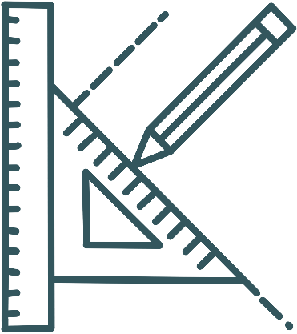
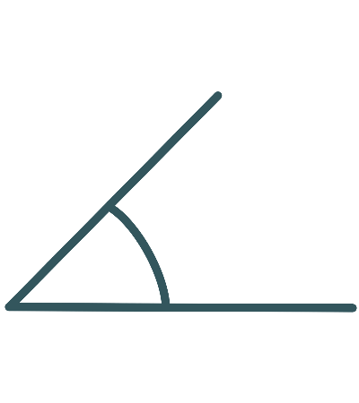
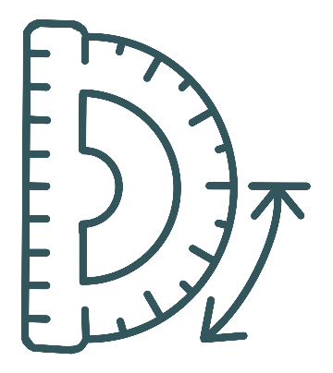
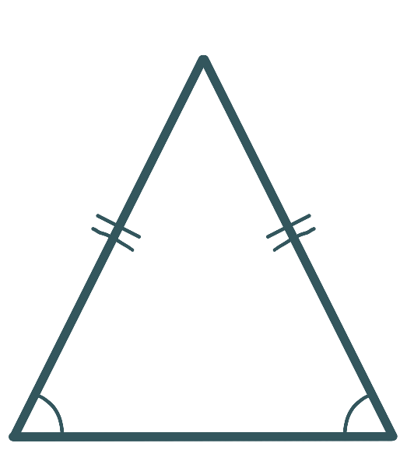
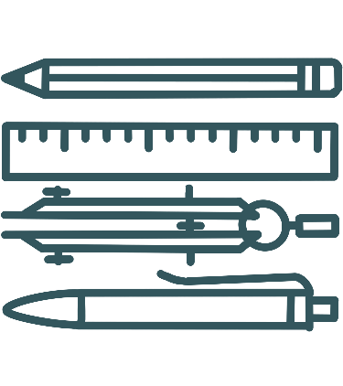
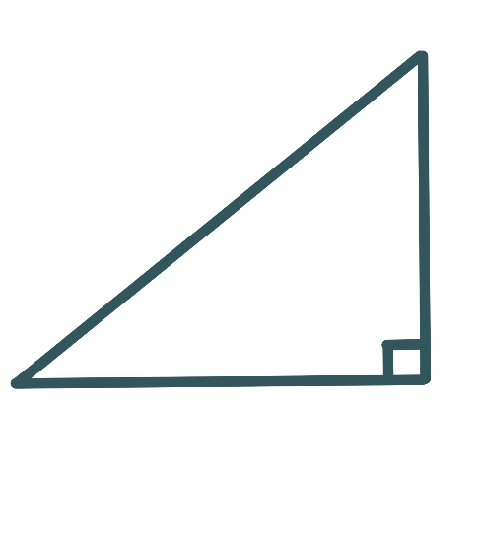
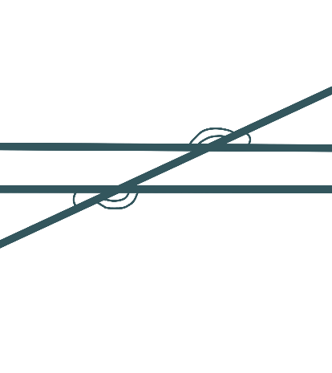
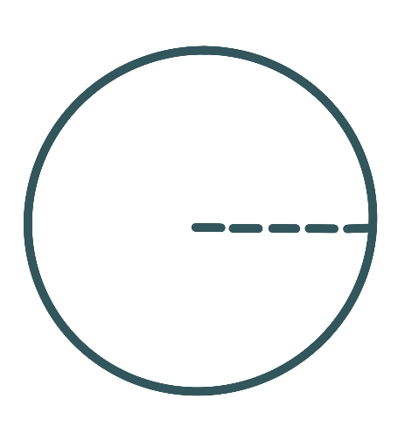
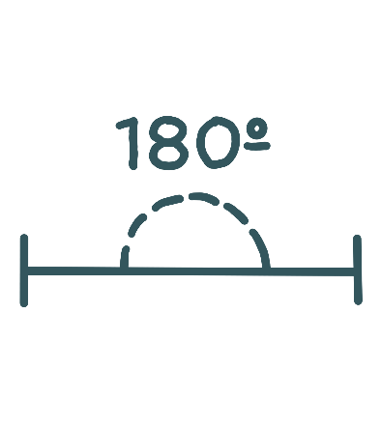
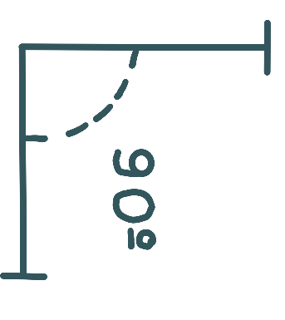
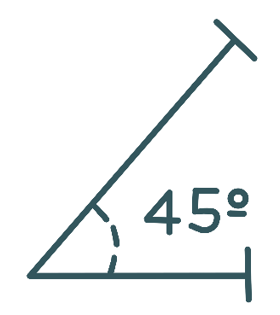
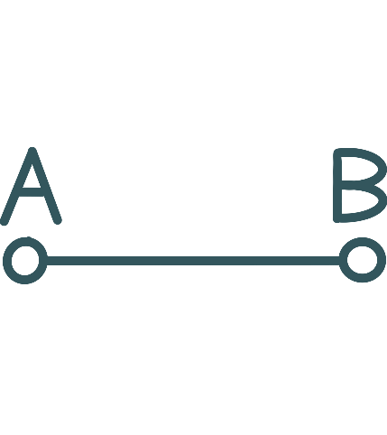
7 клас
Урок 04
Геометрія
Точка і пряма. Властивості точок і прямих. Промінь
Кут. Вимірювання кутів. Рівність кутів. Бісектриса кута
13.09.2022

Slide 2




Кут
Кут – це геометрична фігура, яка складається з двох променів, що виходять з однієї точки
$$B$$
Вершина кута
Сторони кута
$$O$$
$$A$$
Скільки спільних точок можуть мати два промені зі спільною вершиною?
Яка геометрична фігура зображена на рисунку?
Як позначити і записати промінь?
Чи має промінь кінець?

Slide 3
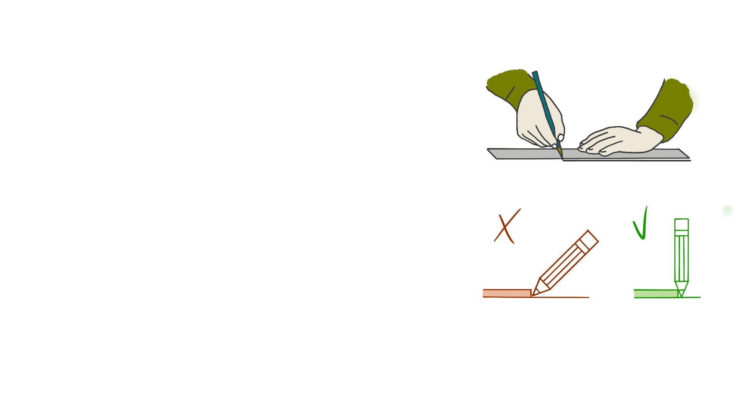



Кут
Кут – це геометрична фігура, яка складається з двох променів, що виходять з однієї точки
$$B$$
$$B$$
Вершина кута
Сторони кута
$$B$$
$$O$$
$$O$$
$$A$$
$$A$$
$$O$$
$$A$$
Спробуйте збільшити кут
Кут не можна збільшити в такий спосіб, в такому сенсі його сторони вже є нескінченні

Slide 4
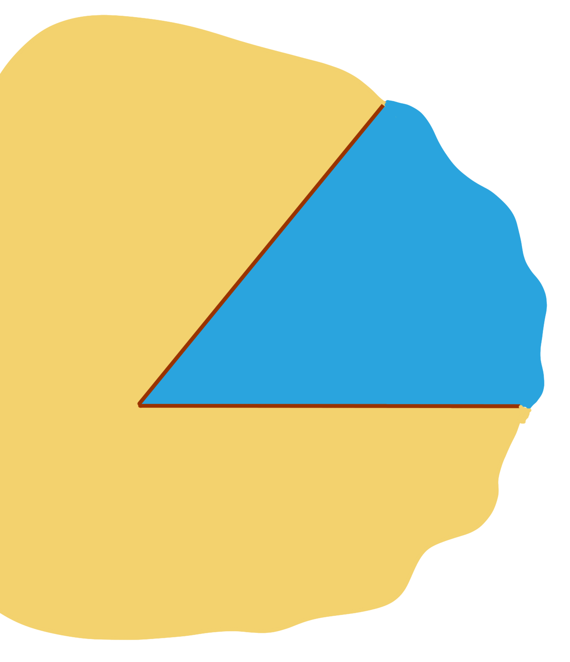


Кут
Кут – це геометрична фігура, яка складається з двох променів, що виходять з однієї точки
$$B$$
$$B$$
$$O$$
$$A$$
$$O$$
$$A$$
Насправді утворюється два кути. В 7 класі ми будемо вивчати тільки ті кути, що є меншими за $180°$
Спробуйте збільшити кут
Кут не можна збільшити в такий спосіб, в такому сенсі його сторони вже є нескінченні

Slide 5
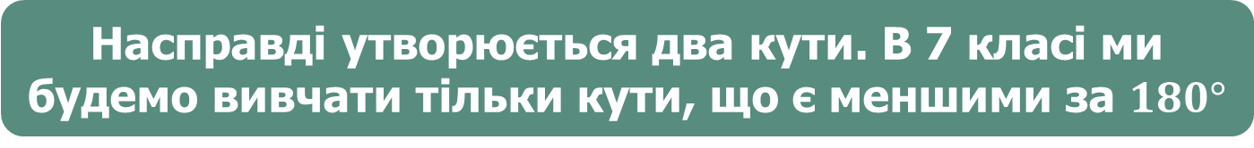
Кут
Кут – це геометрична фігура, яка складається з двох променів, що виходять з однієї точки
$$B$$
Надалі, коли кажемо «кут», будемо мати на увазі тільки той, що містить будь-який відрізок із кінцями на його сторонах
$$O$$
$$A$$
Внутрішню область кута прийнято позначати дужками, рівні кути позначають однаковою кількістю дужок
Насправді утворюється два кути. В 7 класі ми будемо вивчати тільки кути, що є меншими за $180°$

Slide 6











Позначення кутів
Кут – це геометрична фігура, яка складається з двох променів, що виходять з однієї точки
$$B$$
$$B$$
$$β$$
Надалі, коли кажемо «кут», будемо мати на увазі тільки той, що містить будь-який відрізок із кінцями на його сторонах
$$1$$
$$O$$
$$A$$
$$∠AOB$$
Кут $β$
Кут $1$
$$O$$
$$A$$
Внутрішню область кута прийнято позначати дужками, рівні кути позначають однаковою кількістю дужок
$$∠BOA$$
Кути можна позначати грецькими літерами
Кути можна позначати цифрами
$$∠O$$

Slide 7

Розгорнутий кут
Розгорнутий кут – це кут, сторони якого є доповняльними променями
Ту частину, яку ми розглядаємо як внутрішню – домовимося позначати дужкою
$$O$$
Як ви вважаєте, яка частина площини розгорнутого кута є внутрішньою?
Які геометричні фігури зображено на рисунку?

Slide 8
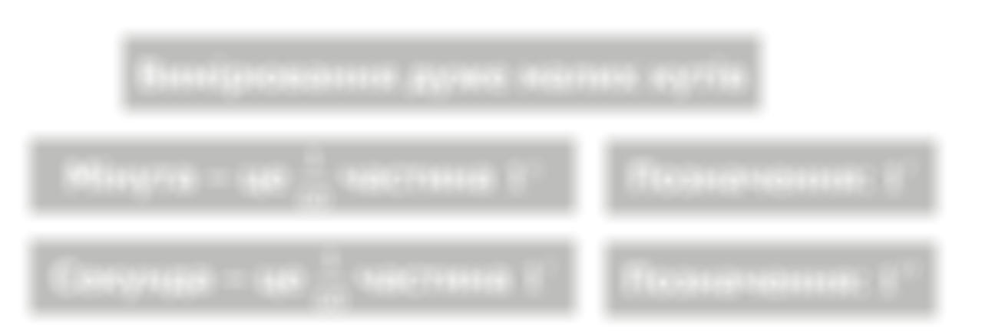
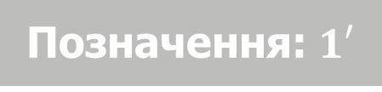

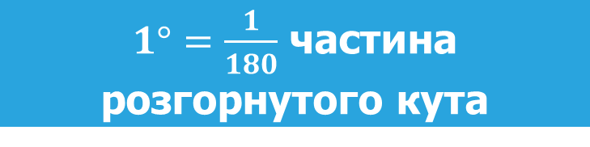

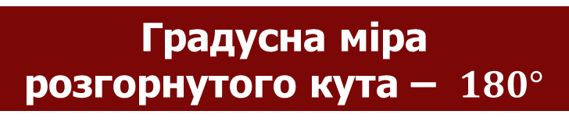
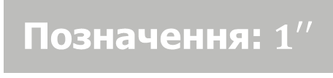
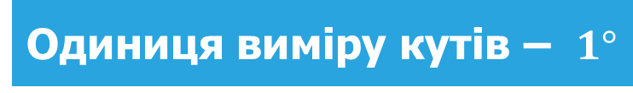
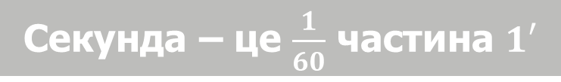
Вимірювання кутів
Розгорнутий кут – це кут, сторони якого є доповняльними променями
Одиниця виміру кутів – $1°$
$$1°$$
Градусна міра розгорнутого кута – $180°$
Ту частину, яку ми розглядаємо як внутрішню – домовимося позначати дужкою
$1°=\frac{1}{180}$ частина розгорнутого кута
$$O$$
Вимірювання дуже малих кутів
Кожний кут має певну градусну міру, більшу за нуль
Мінута – це $\frac{1}{60}$ частина $1°$
Позначення: $1′$
Секунда – це $\frac{1}{60}$ частина $1′$
Позначення: $1′′$

Slide 9
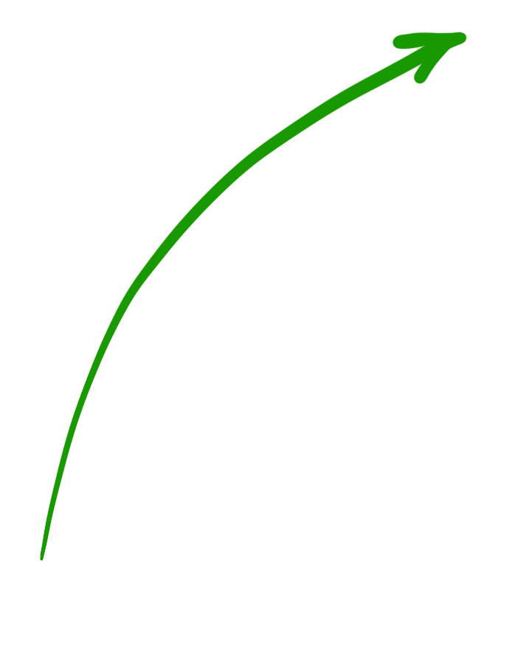
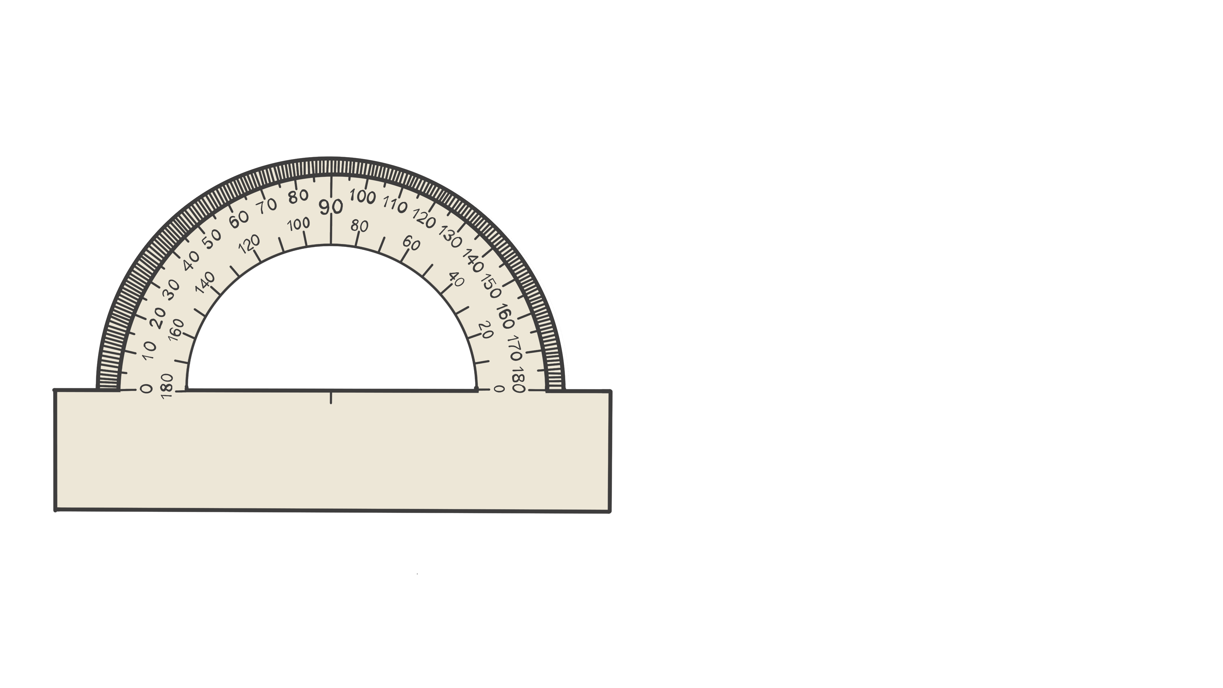
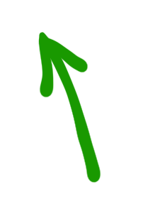






Вимірювання кутів
Транспортир
$$∠β=40°$$
$$∠α=80°$$
Творче д/з
Дізнайтеся, що вимірюють приладом «астролябія» і як ним користуватися
$$α$$
$$β$$
Яким приладом ви вже вимірювали кути в молодших класах?
Якою є градусна міра кута $α$?
Якою є градусна міра кута $β$?
Побудуйте в зошиті два власні кути, підпишіть їх та виміряйте градусну міру цих кутів

Slide 10
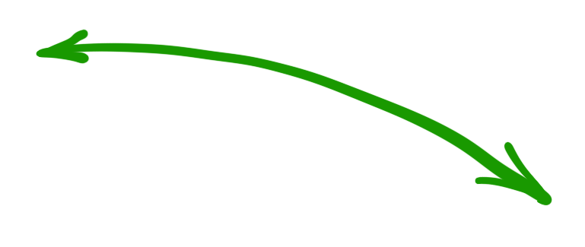
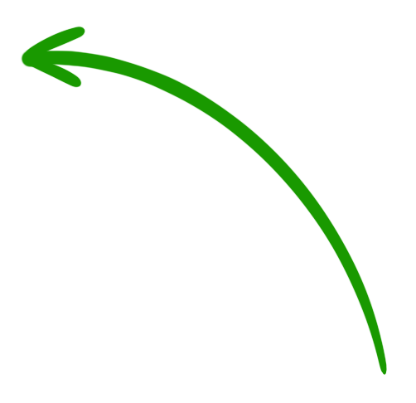
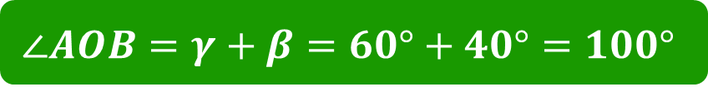








Вимірювання кутів
Градусна міра кута дорівнює сумі градусних мір кутів, на які він розбивається будь-яким променем, що проходить між його сторонами
Транспортир
Основна властивість вимірювання кутів
$$∠β=40°$$
$$A$$
$$∠α=80°$$
Творче д/з
Дізнайтеся, що вимірюють приладом «астролябія» і як ним користуватися
$$γ$$
$$α$$
$$β$$
$$O$$
$$B$$
$$∠AOB=γ+β=60°+40°=100°$$
Якою є градусна міра $∠AOB$?
Побудуйте в зошиті два власні кути, підпишіть їх та виміряйте градусну міру цих кутів
Якою є градусна міра кута $γ$?

Slide 11



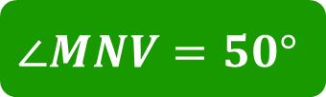







Рівність кутів
$$A$$
$$M$$
$$∠MNV=50°$$
$$∠ABC=50°$$
$$C$$
$$B$$
$$V$$
Два кути є рівними, якщо в них однакові градусні міри
$$N$$
Якою є градусна міра $∠MNV$?
Порівняйте на око кути $ABC$ і $MNV$
Якою є градусна міра $∠ABC$?

Slide 12
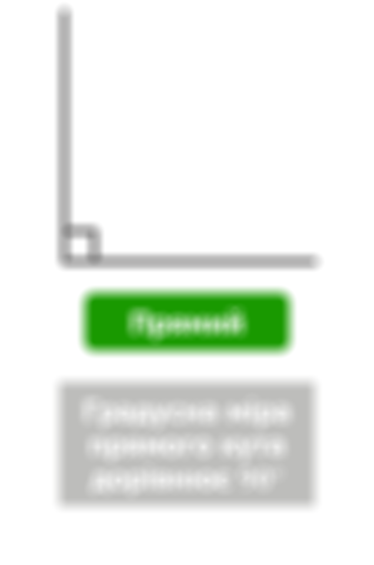


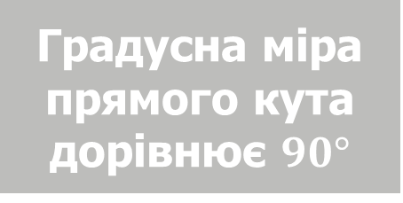
Види кутів
Прямий кут на рисунках позначається як «квадратик»
Прямий
Гострий
Тупий
Градусна міра прямого кута дорівнює $90°$
Гострі кути менші від прямого
Тупі кути більші за гострі але менші від розгорнутого

Slide 13
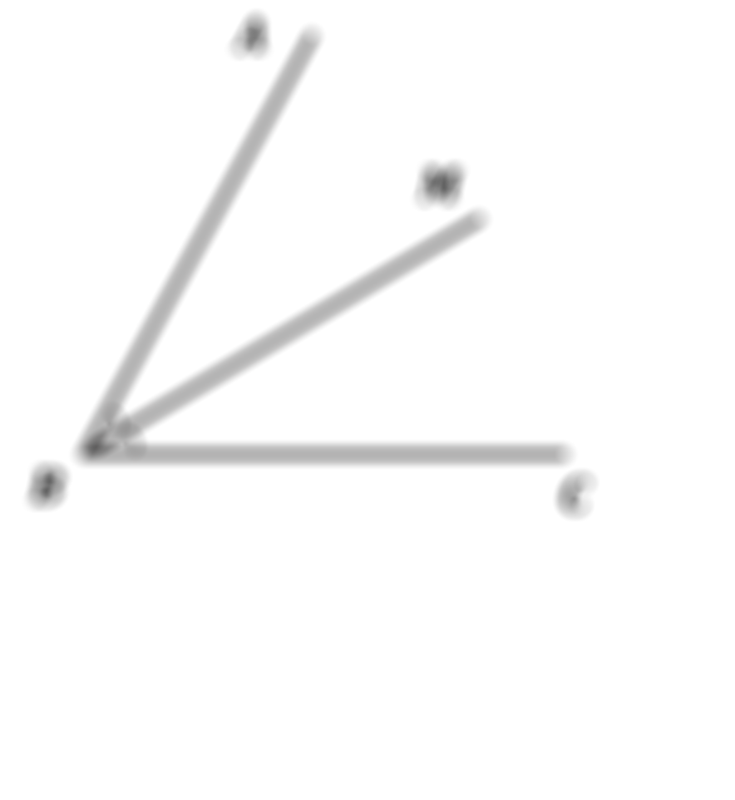

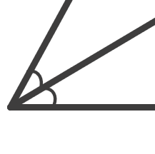




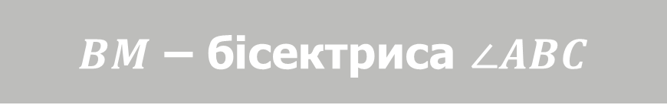



Бісектриса кута
$$A$$
Бісектрисою кута називають промінь, який виходить з його вершини і ділить кут навпіл
$$M$$
Рівні кути позначаються однаковою кількістю дужок, отже $∠ABM=∠MBC$
$BM$ – бісектриса $∠ABC$
$$B$$
$$C$$
$$∠ABM=∠MBC$$
Маючи дані рисунка, що можемо сказати про $∠ABM$ і $∠MBC$?

Slide 14










Розв’язуємо гуртом
1
1
2
3
$$N$$
$$K$$
$$L$$
$$A$$
$$V$$
$$B$$
$$M$$
$$M$$
$$O$$
Назвіть вершини і сторони кутів

Slide 15




Розв’язуємо гуртом
2
Побудуйте в зошиті подібну геометричну фігуру
$$A$$
$$D$$
Запишіть усі зображені кути
Користуючись транспортиром знайдіть градусні міри будь-яких двох з них
$$B$$
$$C$$
Обчисліть градусну міру третього кута

Slide 16






Розв’язуємо гуртом
3
$$C$$
Накресліть кут, градусна міра якого дорівнює $160°$, та проведіть його бісектрису
$$A$$
$$O$$
$$B$$

Slide 17



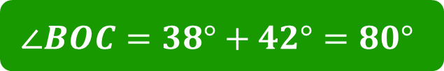



Розв’язуємо гуртом
4
$$B$$
$$B$$
$$K$$
$$K$$
Промінь $OK$ проходить між сторонами кута $BOC$. Знайдіть градусну міру кута $BOC$, якщо $∠BOK=38°$, $∠KOC=42°$. Виконайте малюнок
$$∠BOC=∠BOK+∠KOC$$
$$∠BOC=38°+42°=80°$$
$$C$$
$$O$$
$$C$$
$$O$$

Slide 18
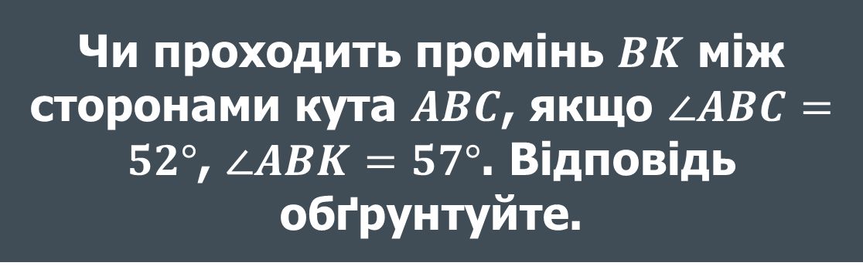
Розв’язуємо гуртом
5
Чи проходить промінь $BK$ між сторонами кута $ABC$, якщо $∠ABC=52°$, $∠ABK=57°$. Відповідь обґрунтуйте.

Slide 19

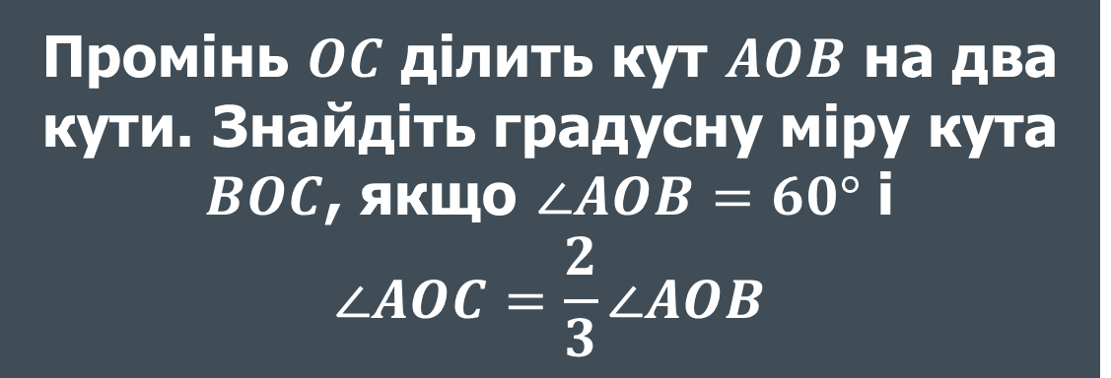


Розв’язуємо гуртом
6
$$A$$
$$A$$
$$C$$
$$C$$
Промінь $OC$ ділить кут $AOB$ на два кути. Знайдіть градусну міру кута $BOC$, якщо $∠AOB=60°$ і
$$∠AOC=\frac{2}{3}∠AOB$$
$$B$$
$$O$$
$$B$$
$$O$$

Slide 20

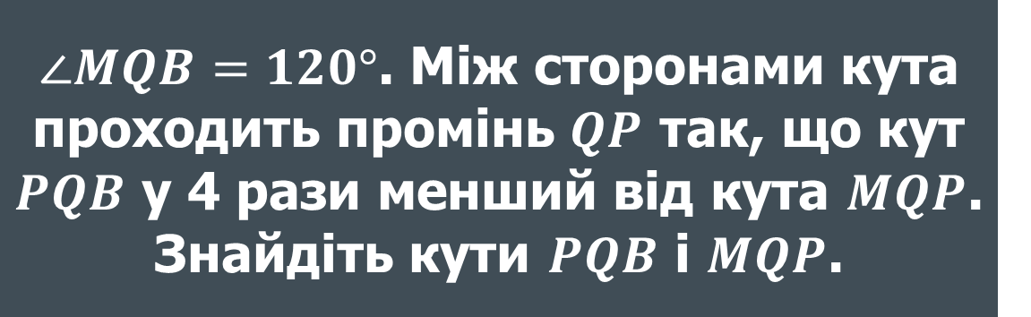



Розв’язуємо гуртом
7
$$M$$
$∠MQB=120°$. Між сторонами кута проходить промінь $QP$ так, що кут $PQB$ у 4 рази менший від кута $MQP$. Знайдіть кути $PQB$ і $MQP$.
$$P$$
$$B$$
$$Q$$

Slide 21
Відповідаємо
Що таке кут?
Як можна позначити кут?
Що є сторонами кута?
Як називається кут, сторони якого є доповняльними променями?
У яких одиницях вимірюють кути?
Які існують види кутів?

Slide 22
Відповідаємо
Який кут є прямим?
Як на рисунку позначити прямий кут?
Який кут є гострим?
Який кут є тупим?
Сформулюйте основну властивість вимірювання кутів
Які кути називаються рівними?

Slide 23

Домашнє завдання
Точка і пряма. Властивості точок і прямих. Промінь
Опрацювати §3
Виконати №34, 39, 43, 56
13.09.2022
www.matnova.com.ua
Бажаю творчих успіхів!

